Slide 1


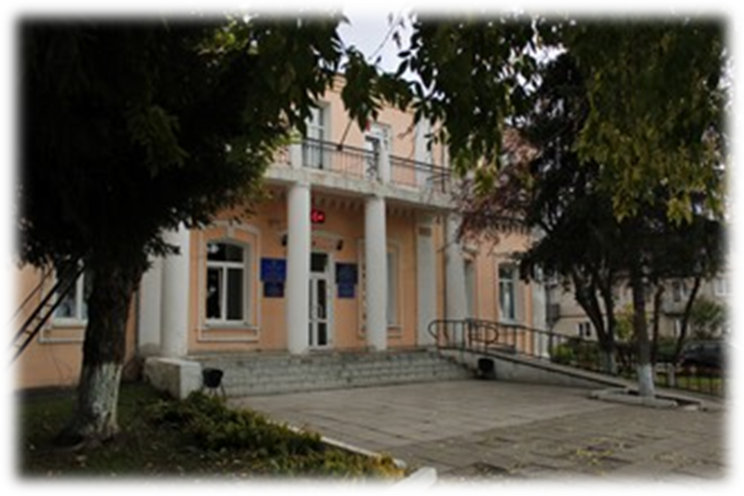
О РЕЗУЛЬТАТАХ ВЫПОЛНЕНИЯ В 2019 ГОДУ
ПЛАНА МЕРОПРИЯТИЙ ПО ПРОТИВОДЕЙСТВИЮ КОРРУПЦИИ НА 2018–2020 ГОДЫ, УТВЕРЖДЕННОГО ПОСТАНОВЛЕНИЕМ АДМИНИСТРАЦИИ ПЫШМИНСКОГО ГОРОДСКСКОГО ОКРУГА ОТ 07.09.2018 № 553

Slide 2

План мероприятий Пышминского городского округа по противодействию коррупции на 2018 – 2020 годы
(утвержден постановлением администрации Пышминского городского округа от 07.09.2018 №553)
НАЦИОНАЛЬНАЯ СТРАТЕГИЯ ПРОТИВОДЕЙСТВИЯ КОРРУПЦИИ
(утверждена Указом Президента Российской Федерации
от 13.04.2010 № 460)
ПЛАН МЕРОПРИЯТИЙ ОРГАНОВ ГОСУДАРСТВЕННОЙ ВЛАСТИ СВЕРДЛОВСКОЙ ОБЛАСТИ ПО ПРОТИВОДЕЙСТВИЮ КОРРУПЦИИ
НА 2018-2019 ГОДЫ
(утвержден распоряжением Губернатора Свердловской области
от 27.02.2018 № 32-РГ)
НАЦИОНАЛЬНЫЙ ПЛАН ПРОТИВОДЕЙСТВИЯ КОРРУПЦИИ НА 2018-2020 ГОДЫ
(утвержден Указом Президента Российской Федерации
от 29.06.2018 № 378
ПЛАН МЕРОПРИЯТИЙ ОРГАНОВ ГОСУДАРСТВЕННОЙ ВЛАСТИ СВЕРДЛОВСКОЙ ОБЛАСТИ ПО ПРОТИВОДЕЙСТВИЮ КОРРУПЦИИ
НА 2018-2020 ГОДЫ
(утвержден распоряжением Губернатора Свердловской области
от 21.09.2018 № 189-РГ)

Slide 3
ПЛАН МЕРОПРИЯТИЙ ПЫШМИНСКОГО ГОРОДСКОГО ОКРУГА ПО ПРОТИВОДЕЙСТВИЮ КОРРУПЦИИ НА 2018–2020 ГОДЫ
Включает
85 мероприятий
Включает
11 целевых показателей
по 16 направлениям антикоррупционной деятельности
Совершенствование нормативного правового обеспечения деятельности по противодействию коррупции
Повышение результативности антикоррупционной экспертизы муниципальных нормативных правовых актов Пышминского городского округа и проектов муниципальных нормативных правовых актов Пышминского городского округа
Совершенствование работы по профилактике коррупционных и иных правонарушений
Повышение качества профессиональной подготовки специалистов в сфере организации противодействия и непосредственного противодействия коррупции
Совершенствование системы учета муниципального имущества и оценки эффективности его использования
Противодействие коррупции в бюджетной сфере
Совершенствование условий, процедур и механизмов муниципальных закупок
Внедрение в деятельность органов местного самоуправления Пышминского городского округа инновационных технологий, повышающих объективность и обеспечивающих прозрачность при принятии нормативных правовых актов и управленческих решений, а также обеспечивающих межведомственное электронное взаимодействие и взаимодействие с гражданами и организациями в рамках оказания муниципальных услуг
Устранение необоснованных запретов и ограничений в области экономической деятельности, повышение доступности и качества предоставления муниципальных услуг
Повышение результативности и эффективности работы с обращениями граждан и организаций по фактам коррупции
Обеспечение открытости деятельности органов местного самоуправления Пышминского городского округа, обеспечение права граждан на доступ к информации о деятельности органов местного самоуправления в сфере противодействия коррупции

Slide 4
Проведение антикоррупционной экспертизы
В рамках реализации предусмотренных планом противодействия коррупции на территории Пышминского городского округа мероприятий нормативно-правового и организационного обеспечения антикоррупционной деятельности в отчетном периоде проведена работа по совершенствованию нормативной базы в области противодействия коррупции, приведению ее в соответствие федеральному законодательству.
Антикоррупционная экспертиза нормативных правовых актов (проектов нормативных правовых актов) в рамках реализации полномочий, установленных Федеральным законом от 17 июля 2009 года № 172-ФЗ «Об антикоррупционной экспертизе нормативных правовых актов и проектов нормативных правовых актов», проводится прокуратурой Пышминского района, главным управлением Министерства юстиции Российской Федерации по Свердловской области, органами местного самоуправления Пышминского городского округа.
В целях обеспечения возможности общественного обсуждения и проведения независимой антикоррупционной экспертизы проектов нормативных правовых актов, разработчиками которых являются органы местного самоуправления Пышминского городского округа, на официальном сайте Пышминского городского округа создан раздел «Общественное обсуждение».
В органы местного самоуправления Пышминского городского округа за период с 1 января 2019 года по 26 декабря 2019 года заключения по итогам независимой антикоррупционной экспертизы правовых актов и их проектов не поступали.
НЕЗАВИСИМАЯ АНТИКОРРУПЦИОННАЯ ЭКСПЕРТИЗА

Slide 5

НЕЗАВИСИМАЯ АНТИКОРРУПЦИОННАЯ ЭКСПЕРТИЗА
НОРМАТИВНЫХ ПРАВОВЫХ АКТОВ И ИХ ПРОЕКТОВ
ОРГАНЫ МЕСТНОГО САМОУПРАВЛЕНИЯ
Уведомления
НЕЗАВИСИМЫЕ ЭКСПЕРТЫ
2014 год – 0 заключений
2015 год – 0 заключений
2016 год – 0 заключений
2017 год – 4 заключения
2018 год – 2 заключения
2019 год – 0 заключений
Углинских И.В.
Чуприянов В.Н.
Жилин И.А.
Плетников В.С.
Осинский М.В.

Slide 6
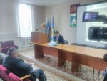
КОМИССИИ :
КОМИССИЯ ПО КООРДИНАЦИИ РАБОТЫ ПО ПРОТИВОДЕЙСТВИЮ КОРРУПЦИИ В СВЕРДЛОВСКОЙ ОБЛАСТИ
Положение о комиссии утверждено постановлением администрации Пышминского городского округа от 01.02.2016 № 35
Создана постановлением администрации Пышминского городского округа от 18.01.2016 № 08 «О преобразовании комиссии по противодействию коррупции в Пышминском городском округе по координации работы по противодействию коррупции в Пышминском городском округе и об утверждении состава комиссии по координации работы по противодействию коррупции в Пышминском городском округе».
ОРГАНЫ МЕСТНОГО САМОУПРАВЛЕНИЯ
Администрация Пышминского городского округа
Дума Пышминского городского округа
Счетная палата Пышминского городского округа
КОМИССИЯ
ПО СОБЛЮДЕНИЮ ТРЕБОВАНИЙ
К СЛУЖЕБНОМУ ПОВЕДЕНИЮ
И УРЕГУЛИРОВАНИЮ КОНФЛИКТА ИНТЕРЕСОВ
В АДМИНИСТРАЦИИ ПЫШМИНСКОГО ГОРОДСКОГО ОКРУГА
КОМИССИЯ
ПО СОБЛЮДЕНИЮ ТРЕБОВАНИЙ
К СЛУЖЕБНОМУ ПОВЕДЕНИЮ
РУКОВОДИТЕЛЕЙ МУНИЦИПАЛЬНЫХ УЧРЕЖДЕНИЙ И ПРЕДПРИЯТИЙ ПЫШМИНСКОГО ГОРОДСКОГО ОКРУГА
КОМИССИИ ПО СОБЛЮДЕНИЮ ТРЕБОВАНИЙ К СЛУЖЕБНОМУ ПОВЕДЕНИЮ СЛУЖАЩИХ
И УРЕГУЛИРОВАНИЮ КОНФЛИКТА ИНТЕРЕСОВ ДУМЫ ПЫШМИНСКОГО ГОРОДСКОГО ОКРУГА И СЧЕТНОЙ ПАЛАТЫ ПЫШМИНСКОГО ГОРОДСКОГО ОКРУГА

Slide 7
ВОПРОСЫ, РАССМОТРЕННЫЕ В 2019 ГОДУ КОМИССИЕЙ ПО КООРДИНАЦИИ РАБОТЫ ПО ПРОТИВОДЕЙСТВИЮ КОРРУПЦИИ В ПЫШМИНСКОМ ГОРОДСКОМ
ОКРУГЕ
Протокол
от 28.03.2019
№ 1
1. Об организации работы по предупреждению коррупции в муниципальных учреждениях и предприятиях Пышминского городского округа;
2. Об антикоррупционной экспертизе проектов муниципальных нормативных правовых актов, проводимой прокуратурой Пышминского района;
3. Анализ публикаций в газете «Пышминские вести» по вопросам борьбы с коррупцией;
О соблюдении требований о предотвращении и урегулировании конфликта интересов на муниципальной службе;
О правоприменительной практике по результатам вступивших в законную силу решений судов о признании недействительными нормативных правовых актов, незаконными решений и действий (бездействия) органов местного самоуправления Пышминского городского округа, муниципальных учреждений и их должностных лиц в целях выработки и принятия мер по предупреждению и устранению причин выявленных нарушений;
о мерах по предотвращению неправомерного отчуждения земельных участков, находящихся в муниципальной собственности;
О предотвращении коррупции и других злоупотреблений в сфере закупок товаров, работ, услуг для обеспечения государственных и муниципальных нужд на территории Пышминского городского округа
8. Об участии институтов гражданского общества в противодействии коррупции на территории Пышминского городского округа;
О заслушивании информации о результатах проведения антикоррупционной экспертизы муниципальных правовых актов органов местного самоуправления Пышминского городского округа в первом квартале 2019;
О новеллах законодательства о противодействии коррупции;
О результатах работы «горячего телефона»;
О проведении опроса граждан об уровне коррумпированности в сфере муниципальной службы;
Об утверждении плана работы комиссии по координации работы по противодействию коррупции на 2020 год
Протокол
от 25.04.2019
№ 2
Протокол
от 15.10.2019
№ 3
Протокол
от 27.12.2019
№ 4

Slide 8
Деятельность комиссий по соблюдению требований к служебному поведению и урегулированию конфликта интересов в 2019 году
Органы местного самоуправления
2018 год
2019 год
Количество имеющихся комиссий по соблюдению требований к служебному поведению и урегулированию конфликта интересов (аттестационных комиссий)
3
3
Количество проведенных заседаний комиссий
10
10

Slide 9
Общая численность государственных/муниципальных служащих, подающих сведения о своих доходах, имуществе, обязательствах имущественного характера, а также доходах, имуществе и обязательствах имущественного характера супруги
(супруга) и несовершеннолетних детей в 2019 году

Slide 10
Применение информационных технологий в деятельности по противодействию коррупции
Представление сведений о доходах, расходах, об имуществе и обязательствах имущественного характера осуществляется с использованием специального программного обеспечения
«Справки БК»
При представлении сведений о доходах, расходах, об имуществе и обязательствах имущественного характера муниципальными служащими и руководителями учреждений, рекомендовано использовать электронный сервис «Личный кабинет налогоплательщика для физических лиц» ФНС России
В целях обеспечения соблюдения служащими запретов и исполнения обязанностей, установленных в целях противодействия коррупции, применяются возможности электронного сервиса «Предоставление сведений из ЕГРЮЛ/ЕГРИП» ФНС России

Slide 11

Рассмотрение уведомлений служащих о фактах обращения
в целях склонения их к совершению коррупционных правонарушений
в 2019 году
Органы местного самоуправления
Количество уведомлений служащих о фактах обращений в целях склонения
их к совершению коррупционных правонарушений, а также число
рассмотренных уведомлений из указанного количества
2018 год
2019 год
Всего
0
0
Из них рассмотрено
0
0
Количество уголовных дел, возбужденных
по результатам рассмотрения указанных уведомлений
0
Количество лиц, привлеченных к уголовной ответственности
по результатам рассмотрения указанных уведомлений
0

Slide 12


Сведения о взаимодействии с общероссийскими средствами массовой информации в 2019 году
Количество выступлений антикоррупционной направленности официальных представителей органа государственной власти/местного самоуправления
в общероссийских (региональных) средствах массовой информации
21
Количество программ, фильмов, печатных изданий, сетевых изданий антикоррупционной направленности, созданных самостоятельно или при поддержке органа государственной власти/местного самоуправления
60

Slide 13
Взаимодействие с институтами гражданского общества
Взаимодействие с институтами гражданского общества является одним из важнейших направлений в сфере противодействия коррупции, представляя собой один из механизмов общественного контроля в сфере противодействия коррупции.
Формы взаимодействия с институтами гражданского общества в сфере противодействия коррупции подразделяются на взаимодействие информационное, организационное и экономическое.
Постановлением администрации Пышминского городского округа от 15.01.2019 № 12 утверждена концепция взаимодействия органов местного самоуправления и институтов гражданского общества Пышминского городского округа в сфере противодействия коррупции.
Представители общественности входят в состав почти всех коллегиальных органов администрации Пышминского городского округа.
В целях повышения эффективности мер по предупреждению, выявлению и пресечению коррупционных проявлений между администрацией Пышминского городского округа и Общественной организацией ветеранов войны, труда, боевых действий, государственной службы, пенсионеров Пышминского городского округа, с Молодежной Думой Пышминского городского округа и некоммерческой организацией Пышминского городского округа «Станичное казачье общество «Станица Пышминская» заключено СОГЛАШЕНИЕ о взаимодействии.

Slide 14
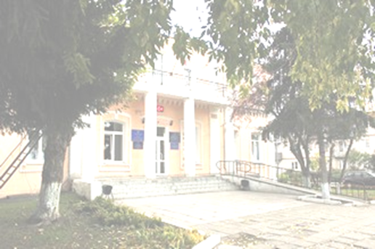

Социологические опросы об уровне коррупции
В какую сторону за последний год изменился уровень коррупции в вашем населенном пункте
При анализе качественных показателей большинство респондентов 116 (58,0%), на вопрос «В какую сторону за последний год изменился уровень коррупции, если судить по Вашему опыту, опыту близких, знакомых, по рассказам окружающих» поставили отметку в графе «уменьшился», 72 (36,0%) человек поставили отметку в графе «затрудняюсь с ответом», 12(6%) - отметили, что в Пышминском районе уровень коррупции остался прежний, 1 (0,5%) – «увеличился».
Чаще всего респонденты говорят о средней или высокой эффективности антикоррупционных мер в Пышминском городском округе.
Большинство респондентов оценили «высокий» уровень информационной открытости главы Пышминского городского округа (117 человек - 58,5%), органов местного самоуправления: как в администрации Пышминского городского округа (134 человека – 67 %) и в Думе Пышминского городского округа (100 человек – 50,0%), 100 человек – 50% отметили высокий уровень информационной открытости Счетной палаты Пышминского городского округа.

